Slide 1
Sistemas embarcados aplicados I – Acesso a cartão de memória (SD CARD)
Prof. Dr. Dalton Vidor

Slide 2
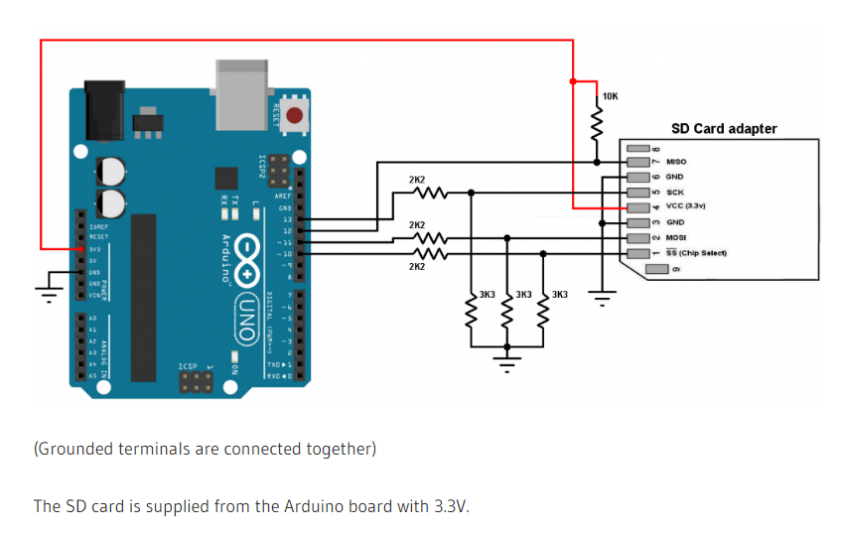
Montagem ARDUINO:
Circuito – Lembrar que o Arduino Uno opera com 5V e o cartão de memória com 3,3V. Portanto, são necessários os resistors para adaptação dos níveis.

Slide 3
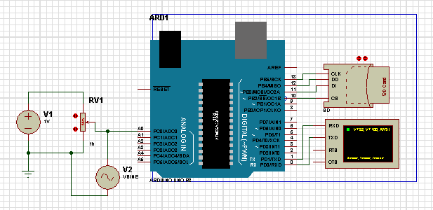
Montagem ARDUINO:
Circuito – no simulador não tem problema deixar com 5V.
O cartão SD é um arquivo que é uma imagem do tipo MMC (multimidea card).

Slide 4
SOFTWARE ARDUINO:
// Sistemas Embarcados Aplicados I - Prof. Dr. Dalton Vidor - 2020/2 - Ulbra
// inclusão das bibliotecas
#include <SPI.h> // biblioteca de comunicação SPI
#include <SD.h> // biblioteca para manipulação de arquivos e dados do cartão SD
// definições das variáveis e funções utilizadas da biblioteca SD.
Sd2Card card;
SdVolume volume;
SdFile root;
File myFile; // arquivo a ser manipulado pelo software
int t, leitura; // variáveis para a leitura da entrada A0

Slide 5
SOFTWARE ARDUINO:
void setup() { // setup do arduino
pinMode(A0, INPUT); // pino A0 como entrada
Serial.begin(9600); // configuração da porta serial e taxa de comunicação em 9600
while (!Serial) { // aguarda enquanto não há serial configurada
; // enquanto aguarda, não faz nada - sem comando (;)
}
Serial.print("\nInitializando o cartão SD..."); // escreve na serial que o cartão está inicailizando
if (!card.init()) { // testa se o cartão não inicializa
Serial.println("A initialização do cartão falhou. Verifique:"); // mensagens quando não inicializou corretamente
Serial.println("* o cartão foi inserido?");
Serial.println("* as conexões estão ligadas corretamente?");
Serial.println("* o pino CS do cartão está conectado corretamente no Arduino?");
while (1); // se não inicializou corretamente, o Arduino permanece neste comando
} else {
Serial.println("O cartão foi inicializado corretamente."); // se tudo está OK, escreve esta mensagem
}

Slide 6
SOFTWARE ARDUINO:
// escreve na serial o tipo de cartão
Serial.println();
Serial.print("Cartao tipo: ");
switch (card.type()) {
case SD_CARD_TYPE_SD1:
Serial.println("SD1");
break;
case SD_CARD_TYPE_SD2:
Serial.println("SD2");
break;
case SD_CARD_TYPE_SDHC:
Serial.println("SDHC");
break;
default:
Serial.println("Desconhecido");
}
// A partir daqui será aberto o 'volume'/'partition' - ele deve ser formatado como FAT16 ou FAT32
if (!volume.init(card)) {
Serial.println("Nao é possivel encontrar particao FAT16/FAT32.\nVerifique se o cartao foi formatado corretamente.");
while (1);
}

Slide 7
SOFTWARE ARDUINO:
Serial.print("Clusters: ");
Serial.println(volume.clusterCount());
Serial.print("Blocks x Cluster: ");
Serial.println(volume.blocksPerCluster());
Serial.print("Total de blocos: ");
Serial.println(volume.blocksPerCluster() * volume.clusterCount());
Serial.println();
// escreve o tamanho e o tipo do volume tipo FAT
uint32_t volumesize;
Serial.print("Volume é do tipo: FAT");
Serial.println(volume.fatType(), DEC);
volumesize = volume.blocksPerCluster(); // clusters são coleções de blocos
volumesize *= volume.clusterCount(); // deverão ter muitos clusters
volumesize /= 2;
Serial.print("Tamanho do volume (Kb): ");
Serial.println(volumesize);
Serial.print("Tamanho do volume (Mb): ");
volumesize /= 1024;
Serial.println(volumesize);
Serial.print("Tamanho do volume (Gb): ");
Serial.println((float)volumesize / 1024.0);
Serial.println("\nArquivos encontrados no cartao (nome, data e tamanho em bytes): ");
root.openRoot(volume);
// lista todos os arquivos do cartão com data e tamanho
root.ls(LS_R | LS_DATE | LS_SIZE);

Slide 8
SOFTWARE ARDUINO:
// verifica se o cartão foi inicializado corretamente
if (!SD.begin()) {
Serial.println("Falha na inicializacao!");
return;
}
Serial.println("Inicialização correta.");
// Abre determinado arquivo
// somente um arquivo pode ser aberto de cada vez!!!
// Em caso de necessidade, feche um e depois abra o outro
myFile = SD.open("Text6.txt", FILE_WRITE);
// se o arquivo foi aberto corretamente, escreve nele.
if (myFile) {
Serial.print("Escrevendo no arquivo Text6.txt...");
myFile.println("tempo, leitura"); // escreve o cabeçalho do arquivo
for (t=0; t<1000; t++){ // aqui inicia o laço de leituras analógicas a serem gravadas no arquivo
myFile.print(t);
myFile.print(",");
leitura=analogRead(A0);
delayMicroseconds(50);
myFile.println(leitura);
}
// Fecha o arquivo
myFile.close();
Serial.println("Ok, aquivo fechado.");
} else {
// se o arquivo não foi corretamente aberto, escreve a mensagem:
Serial.println("Erro ao abrir Text6.txt");
}

Slide 9
SOFTWARE ARDUINO:
// re-abre o arquivo para a leitura das informações
myFile = SD.open("Text6.txt");
if (myFile) {
Serial.println("Text6.txt:");
// mantém a leitura dos dados até o final do arquivo
while (myFile.available()) {
Serial.write(myFile.read());
}
// fecha o arquivo
myFile.close();
} else {
// se o arquivo não foi corretamente aberto, escreve a mensagem:
Serial.println("Erro ao abrir Text6.txt");
}
} // encerra o setup
void loop(void) { // o laço principal realiza as leituras analógicas e as escreve somente na serial
leitura=analogRead(A0);
Serial.println(leitura);
}

Slide 10
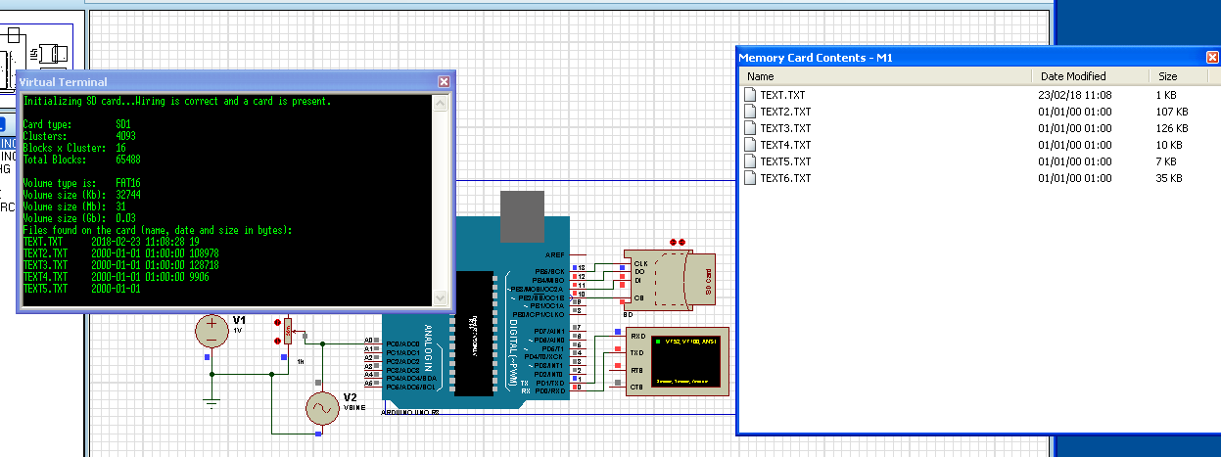
TESTE DO ARDUINO COM CARTÃO SD:
Lista os dados do cartão,
Lista os arquivos presentes,
Escreve dados em determinado arquivo,
Logo a seguir os lê.

Slide 11
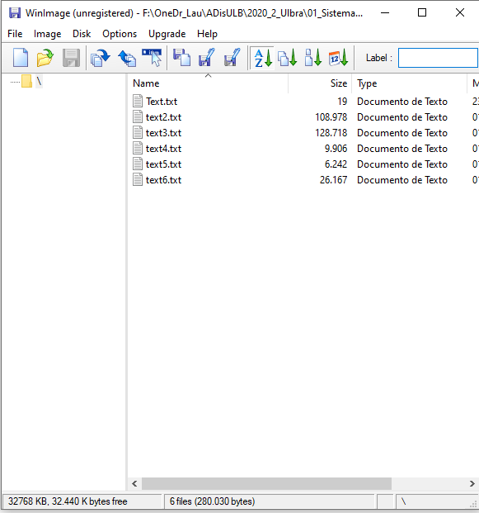
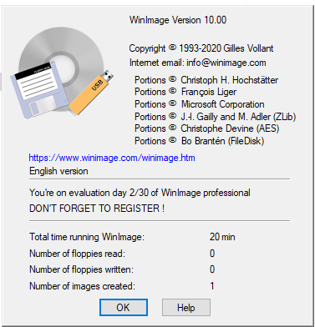
TESTE DO ARDUINO COM CARTÃO SD:
Após gravar os dados é possível abrir o arquivo formatado que se passa pelo cartão SD com outro aplicativo (por exemplo o WinImage).

Slide 12
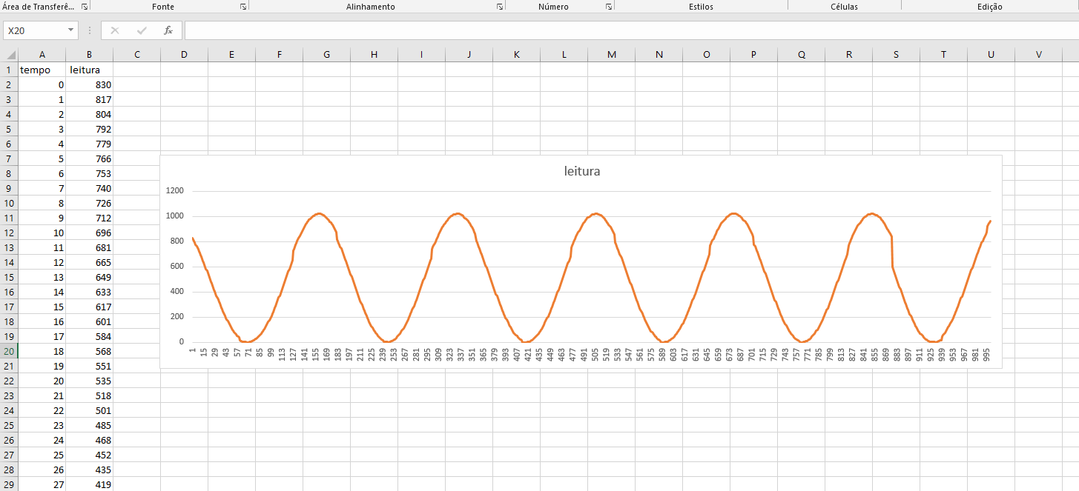
TESTE DO ARDUINO COM CARTÃO SD:
Após gravar os dados é possível abrir o arquivo formatado que se passa pelo cartão SD com outro aplicativo e avaliar os dados em Excel.

